Slide 1
Читабельные отчеты для автоматизации на C# и Selenium Webdriver
Дмитрий Жарий {2012}

Slide 2



О себе

Slide 3
Модульные тесты

Slide 4
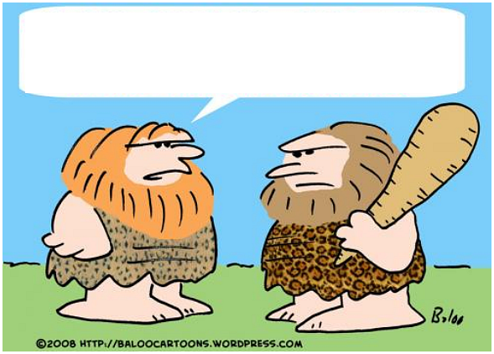
Дотестовая эра
Знаешь, а код тестируют только мамонты.
У меня и с первого раза все работает!

Slide 5
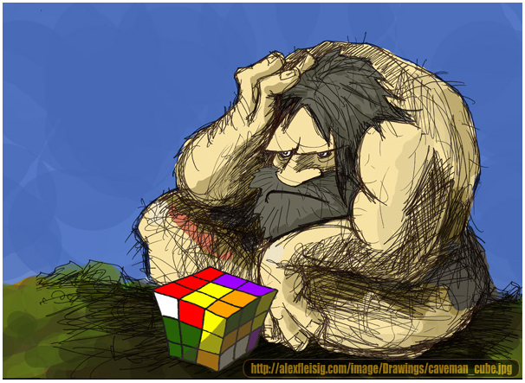
Сложно понять?

Slide 6
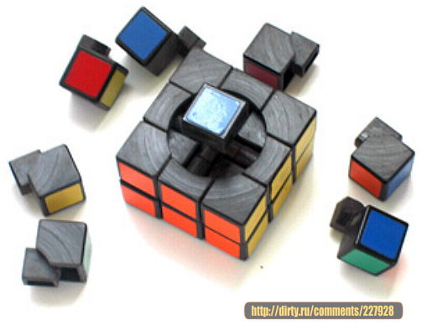
А что если разобрать?

Slide 7
А давайте напишем тест!
class Program
{
static string GetLastLine(string filePath)
{
// Это кривая, зато очень короткая реализация
// которая сожрет всю вашу память при чтении файлов
// большого размера. Ха-ха-ха!
return File.ReadAllLines(filePath).Last();
}
static void Main(string[] args)
{
// Я -- тест!
GetLastLine(@"C:\Windows");
}
}
Это Он!!! (тест)

Slide 8
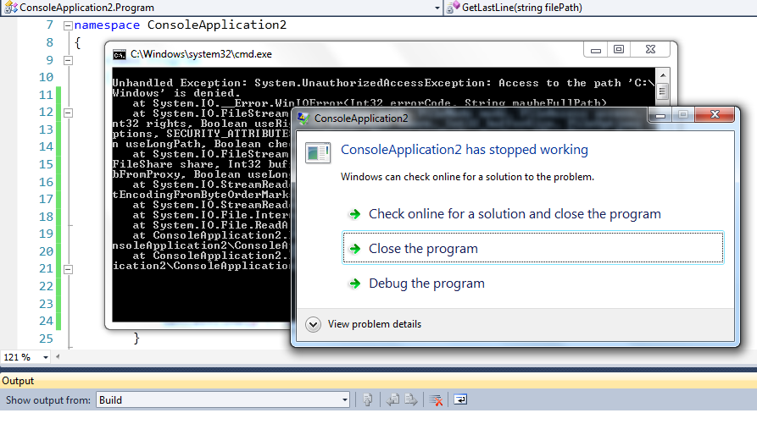
Ну, ведь ясно же – не работает!

Slide 9
А давайте напишем второй тест!
static void Main(string[] args)
{
// Я -- тест!
// Неясно что я делаю, но все ломается.
// Исследуй меня!
GetLastLine(@"C:\Windows");
// Я -- второй тест: проверяю, что при аргументе Нулль
// метод выбрасывает ArgumentNullException
try
{
GetLastLine(null);
}
catch (ArgumentNullException exception)
{
// Всё чики-пики!
}
}
Два Теста!

Slide 10
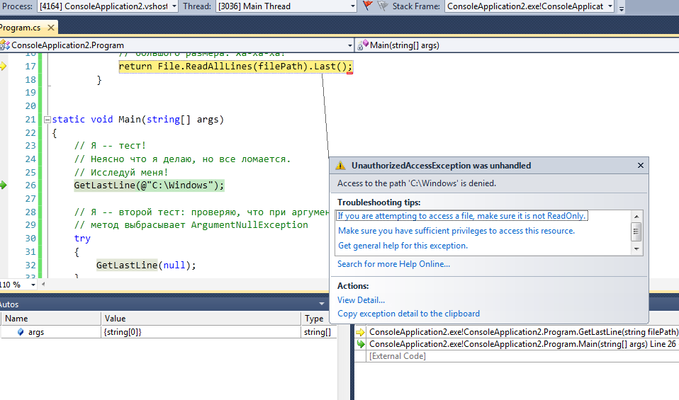
А остановилось всё на первом
1
2

Slide 11
Инфраструктура против пользы
isPassed = true;
try
{
// Я -- второй тест: проверяю, что при аргументе Нулль
// метод выбрасывает ArgumentNullException
try
{
GetLastLine(null);
}
catch (ArgumentNullException exception)
{
// Всё чики-пики!
}
}
catch (Exception e)
{
isPassed = false;
}
Console.WriteLine("Второй тест: " + (isPassed ? "Прошел!" : "Провалился!!! :("));
Польза

Slide 12
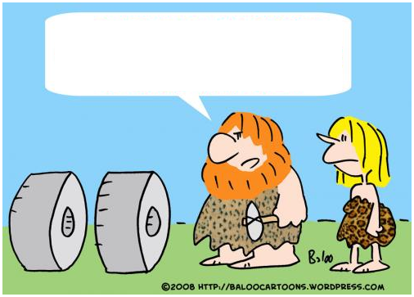
Жизнь становится всё сложнее …
И что дальше то мне с этими
тестами делать?

Slide 13
Переписать те два теста на MSTest

Slide 14
Спасибо за внимание! Я готов ответить на Ваши вопросы.
Дмитрий Жарий
http://blog.zhariy.com
dzhariy@gmail.com
Спасибо за поддержку:

